Slide 1
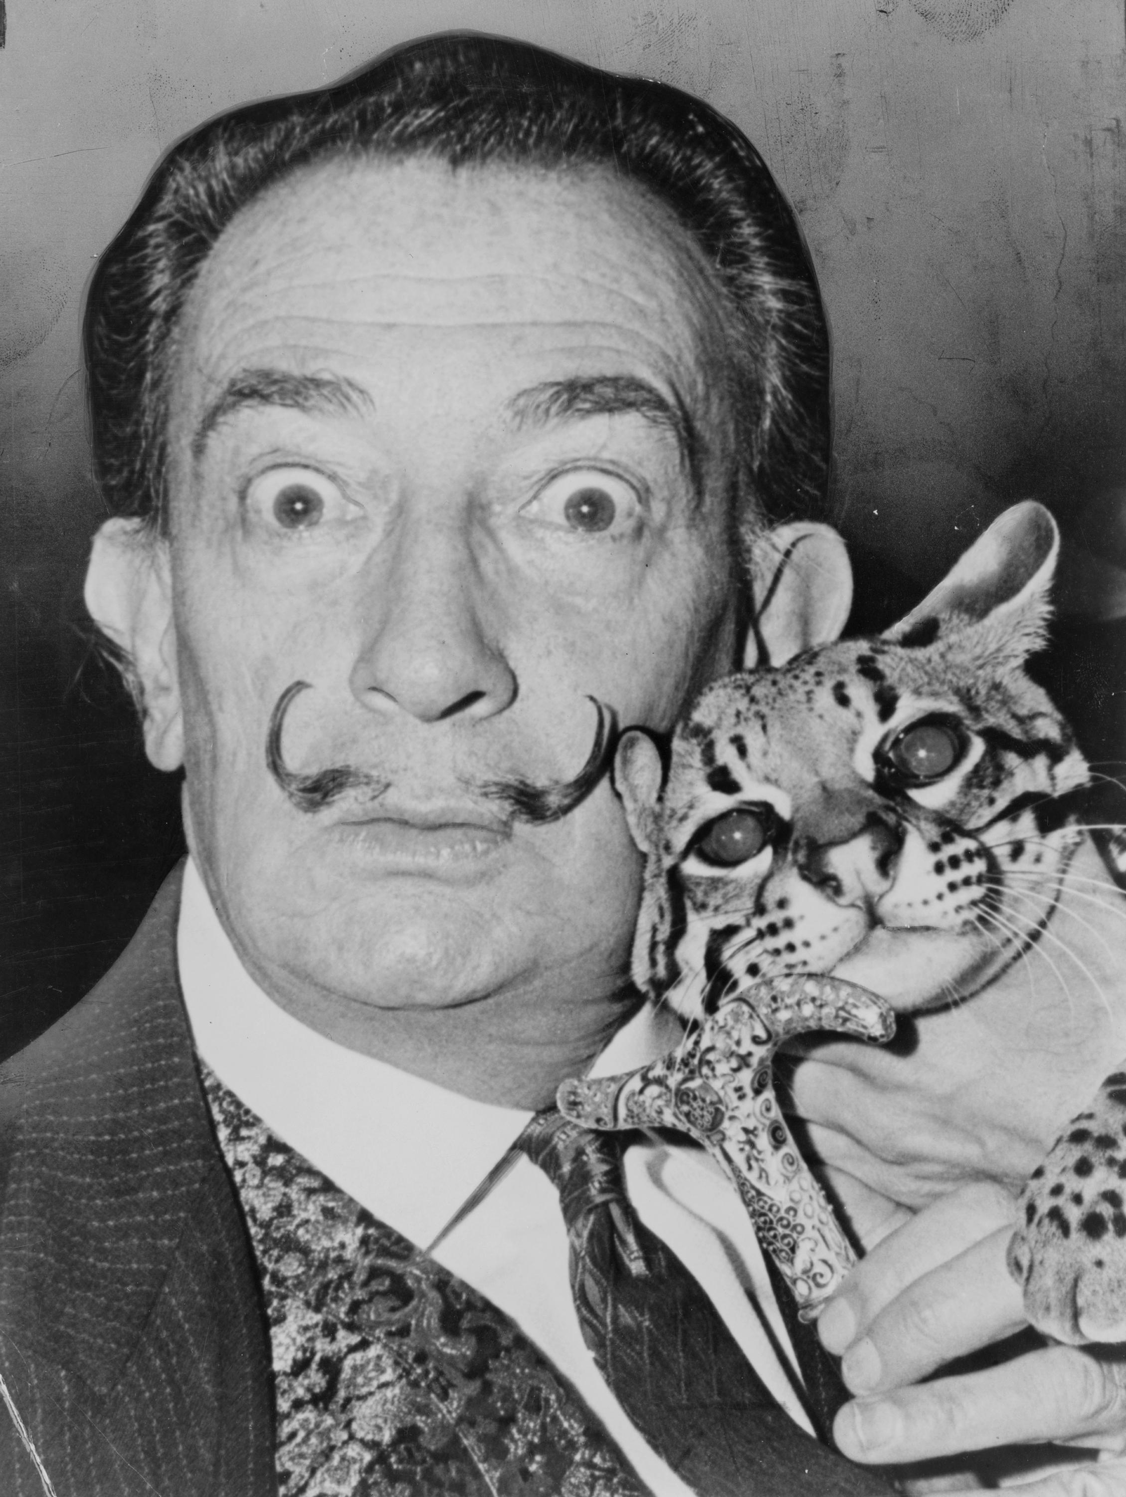
Salvador Dali
af Joan Eriksen

Slide 2
Surrealisme
1924 – 1945
En holdning til virkeligheden der fandtes både i kunst og litteratur
Inspiration fra Freuds psykoanalyse
Drømme fik stor betydning, da det ubevidste bringes frem i drømme.
Den sjælelige virkelighed træder i stedet for det virkelige ydre.
Joan Miró, Max Ernst, René Magritte, Frida Kahlo.

Slide 3
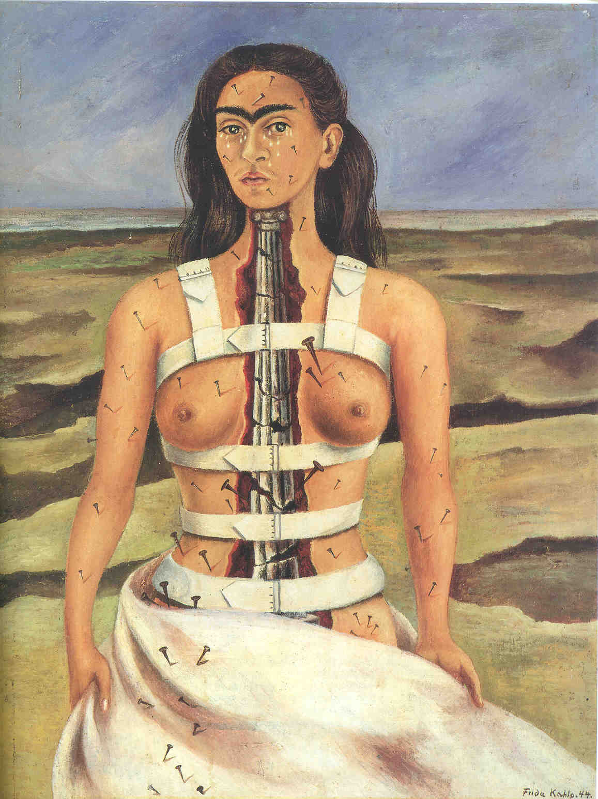
Magritte Kahlo

Slide 4
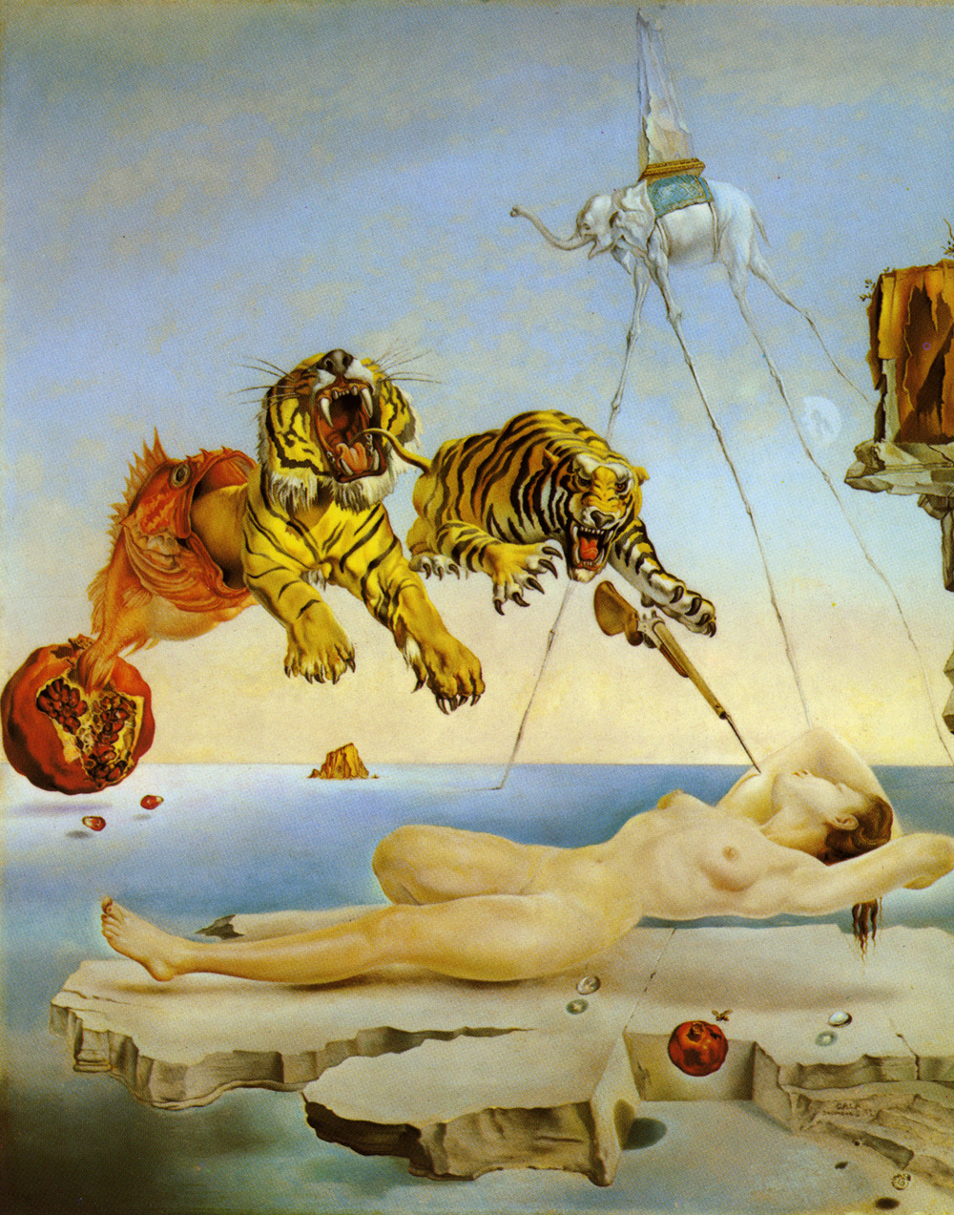
Dali
Kvinde der drømmer om bi der flyver rundt om granatæble

Slide 5
Salvador Dali
Født i Spanien 1904 - 1989
Fra tidlige barndom havde han stor fantasi
Var meget drilsk og egoistisk
Inden han blev 6 år viste han store kunstneriske evner
Fik et gammel vaskerum på loftet som atelier
Blev senere sendt på landet, hvor han blev inspireret af impressionismens landskabsmotiver

Slide 6
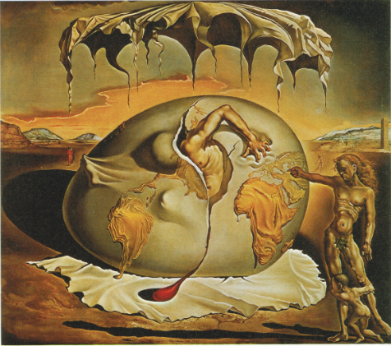

Slide 7
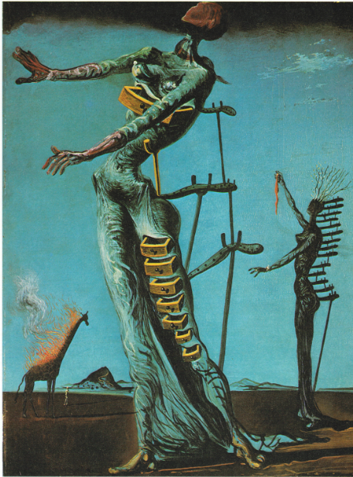

Slide 8
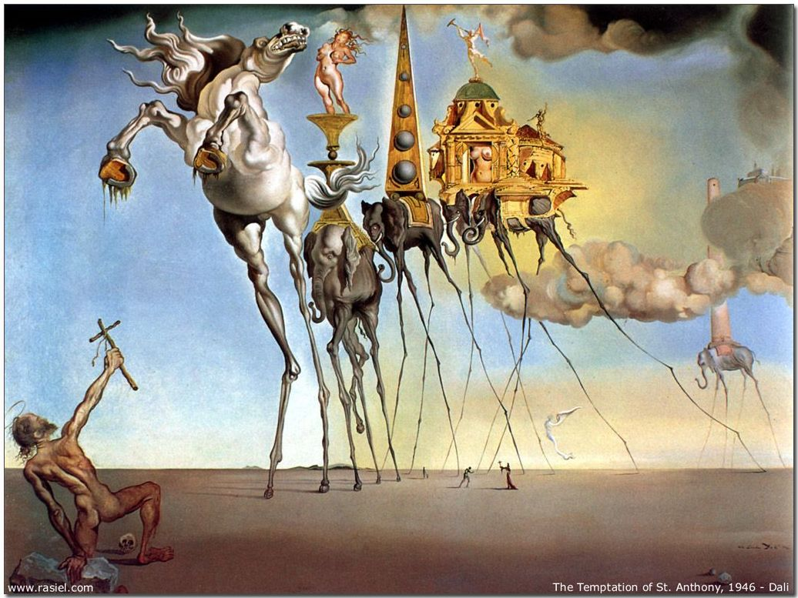

Slide 9
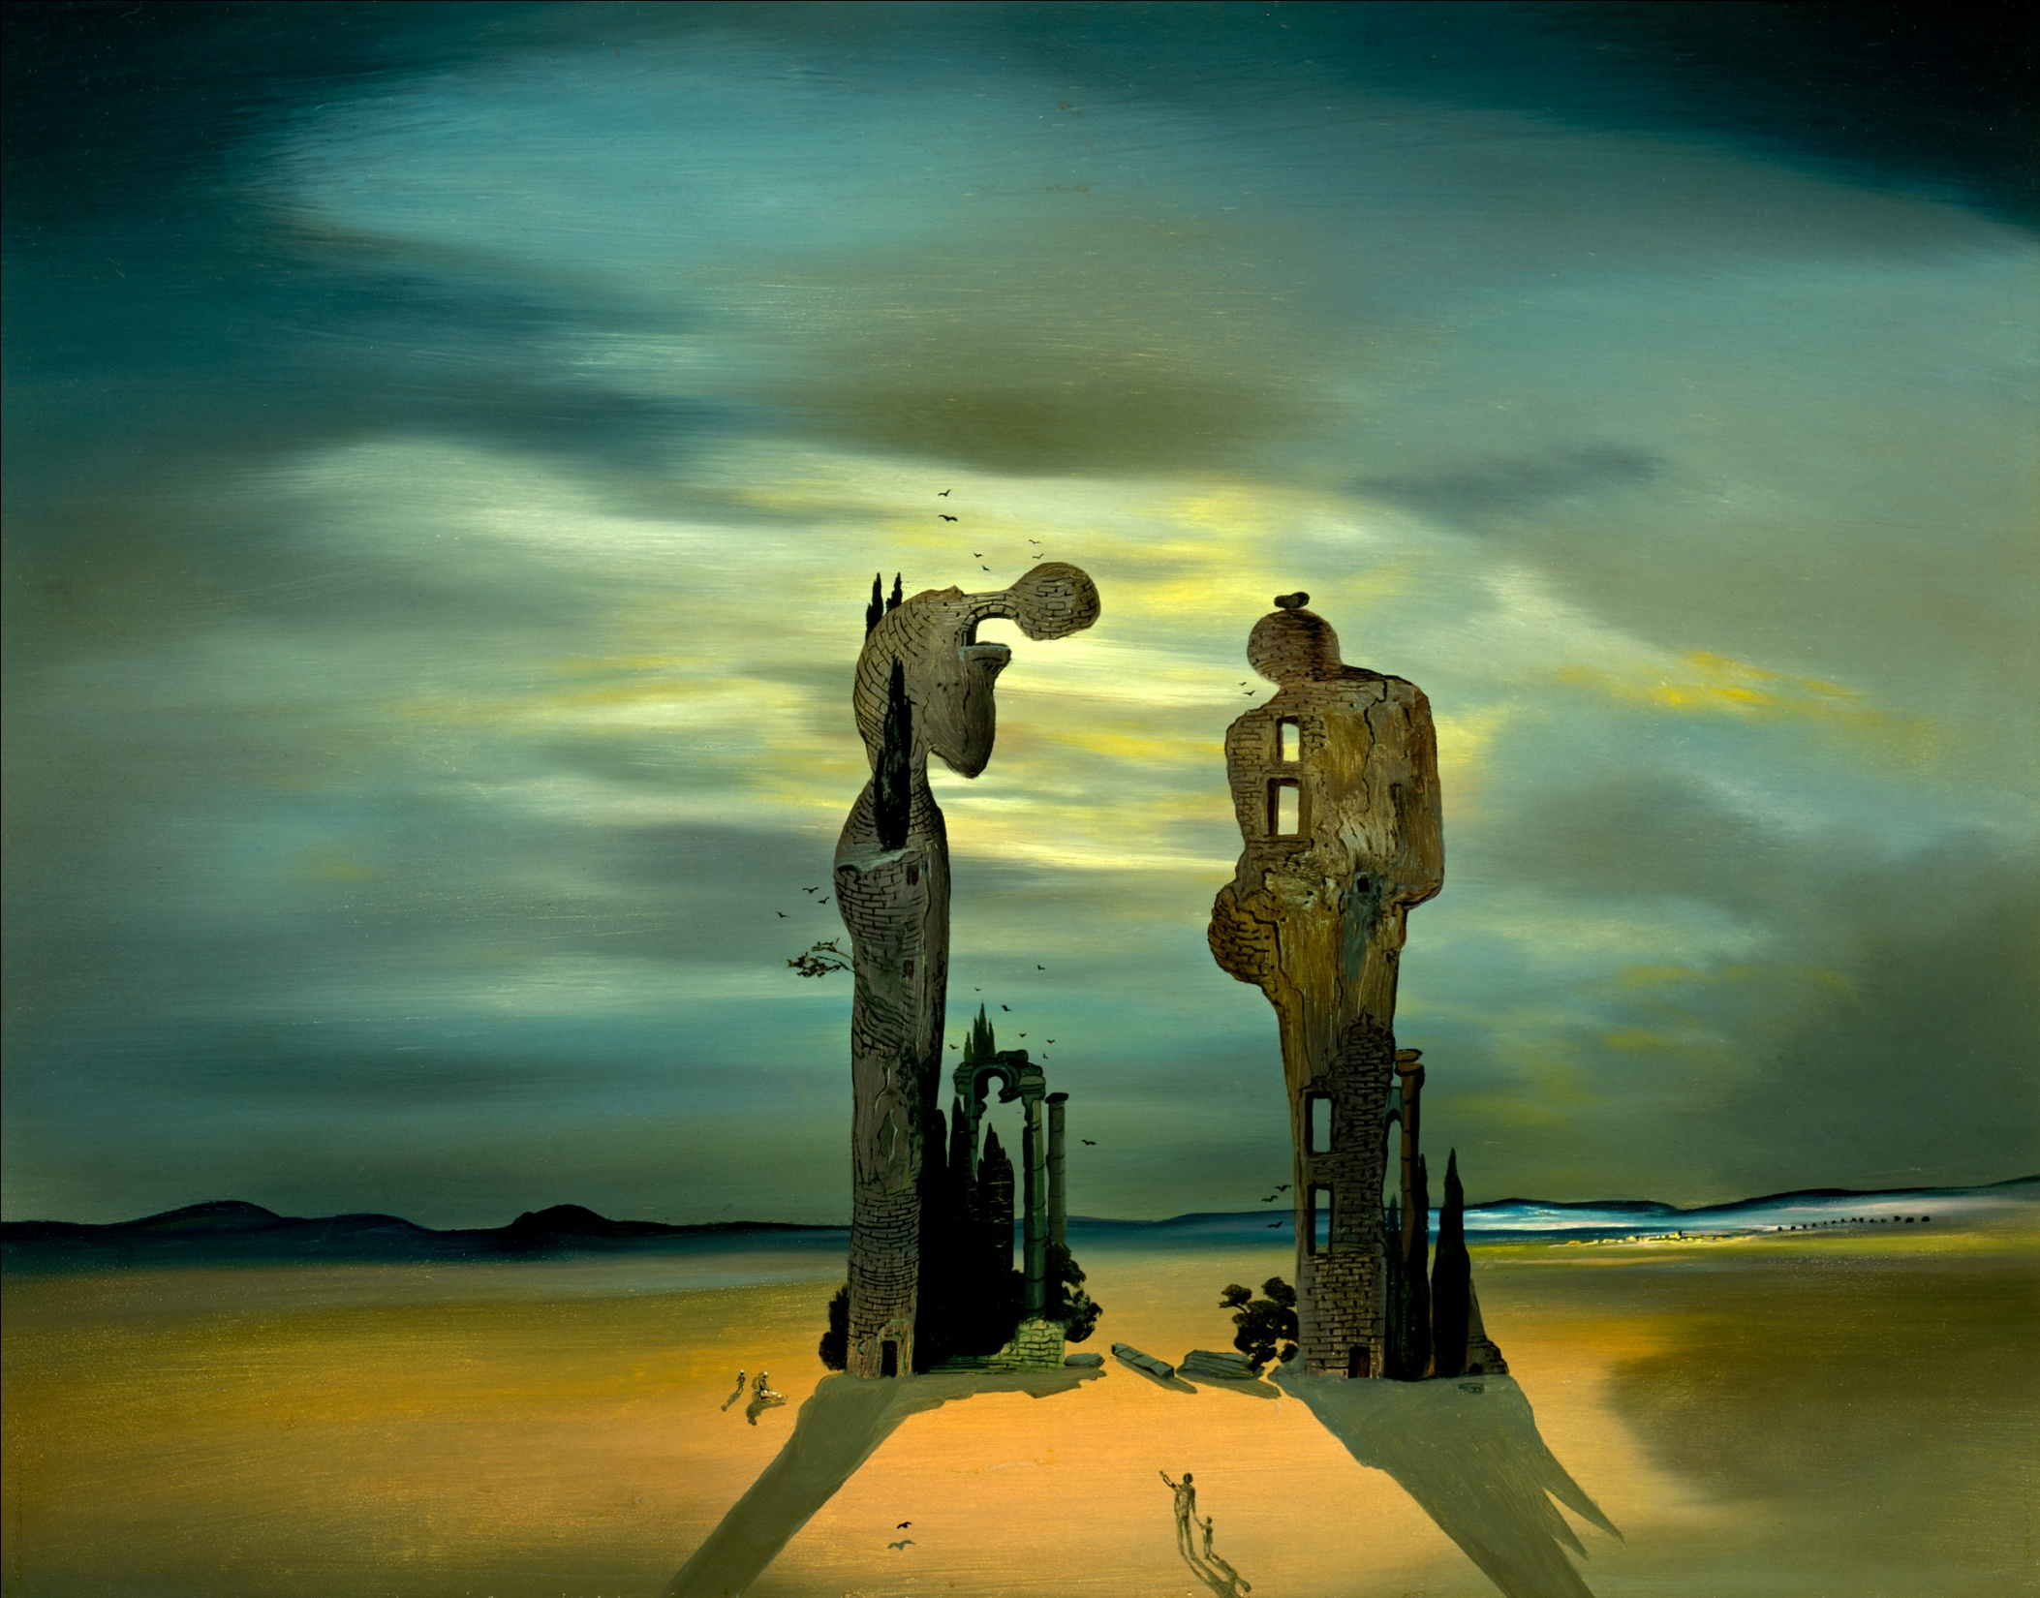

Slide 10
Tid og rum
Sammenhæng mellem tidsopfattelsen og rum opfattelsen
Urene der fysisk er rummelige og flydende
Tiden er flydende
Tidsrummet i erindringen hvor uforklarlige fænomener trænger ind

Slide 11
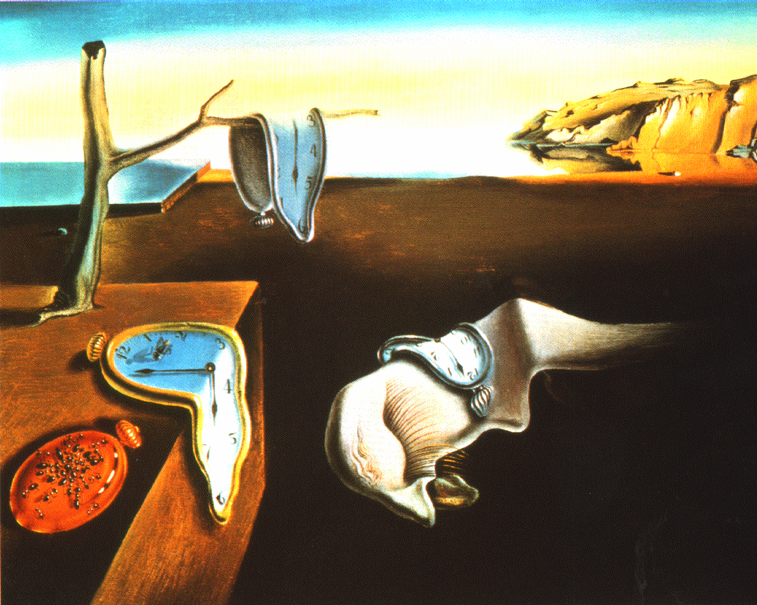

Slide 12
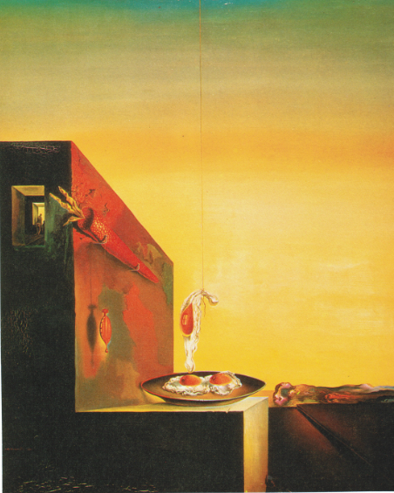

Slide 13
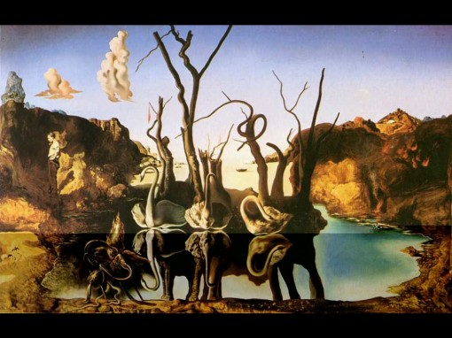

Slide 14
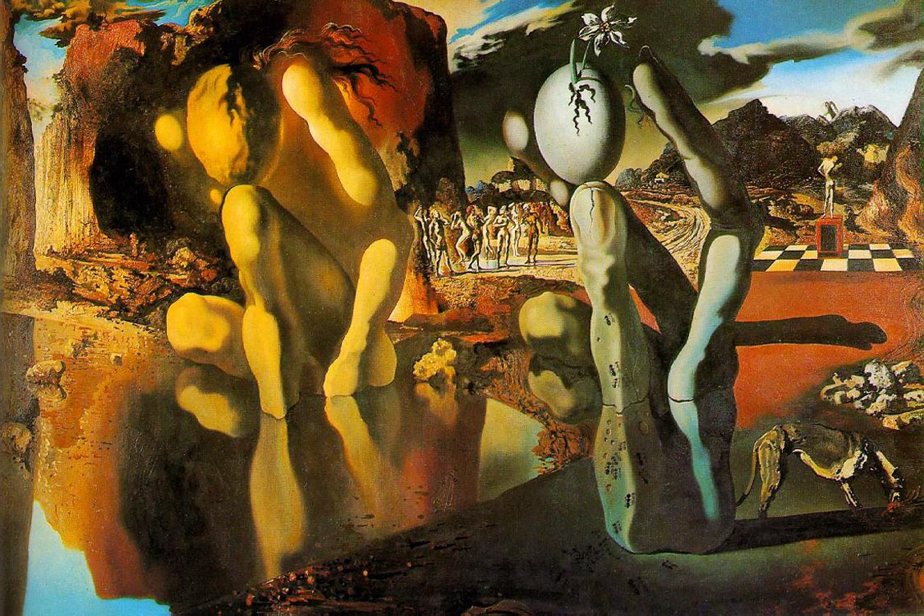

Slide 15
Mange betydninger
Dali lader hver form have flere betydninger
Dobbelthed i billederne
Inspiration af gamle fotografier fra hans barndom og erindringer om strandoplevelser sammen med ammen

Slide 16
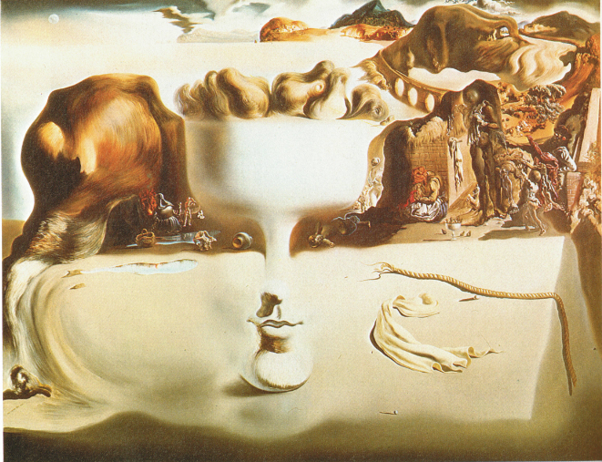

Slide 17
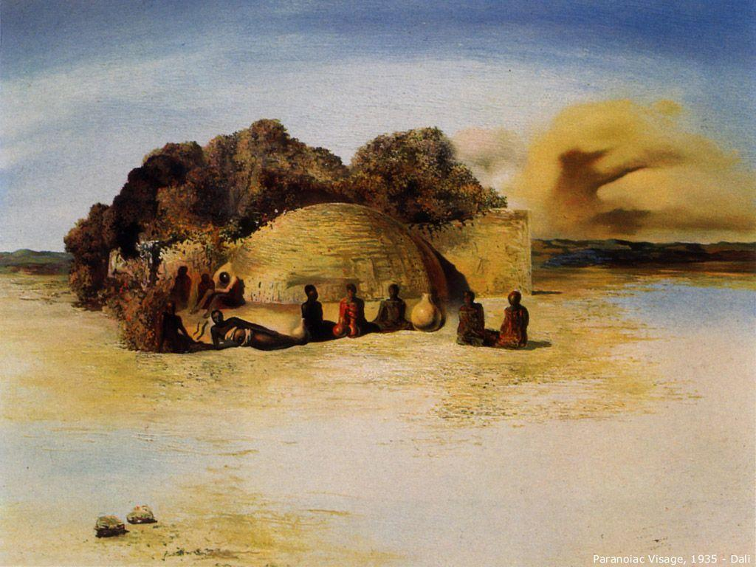

Slide 18
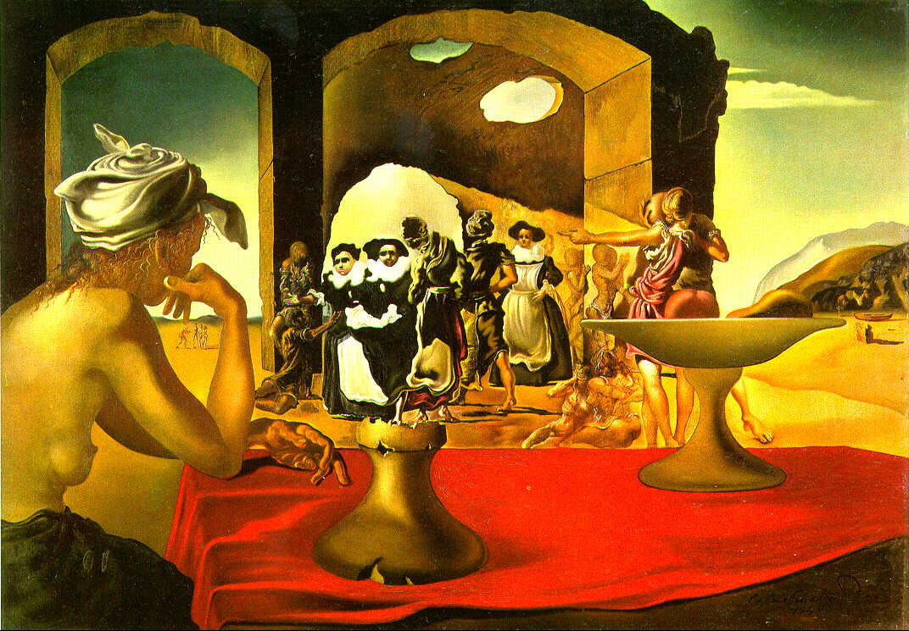

Slide 19
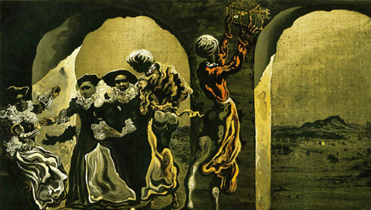
Udsnit hvor dobbeltheden er tydeligere

Slide 20
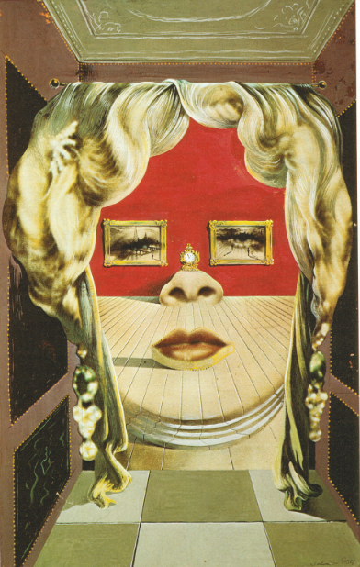

Slide 21
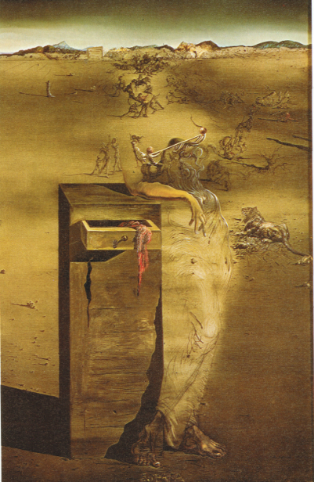

Slide 22
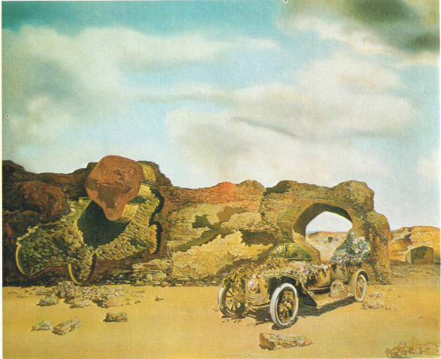

Slide 23
Kilder
Maleriets historie, Könemann
Gombrich: kunstens historie, Gyldendal
Maddox: Dali, Taschen
Andersen og Lauersen: Billedkunst, Systime
WWW. Wikipedia
Mini kunstguide, Könemann
Mfl.

